Slide 2
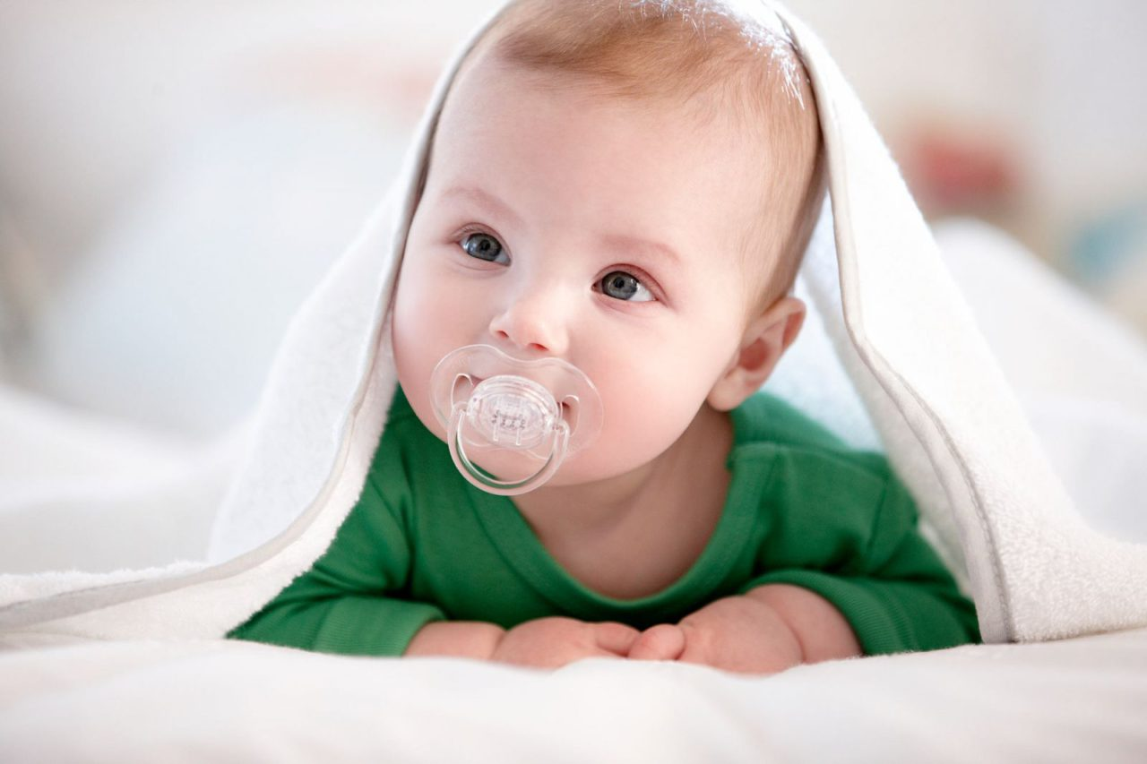
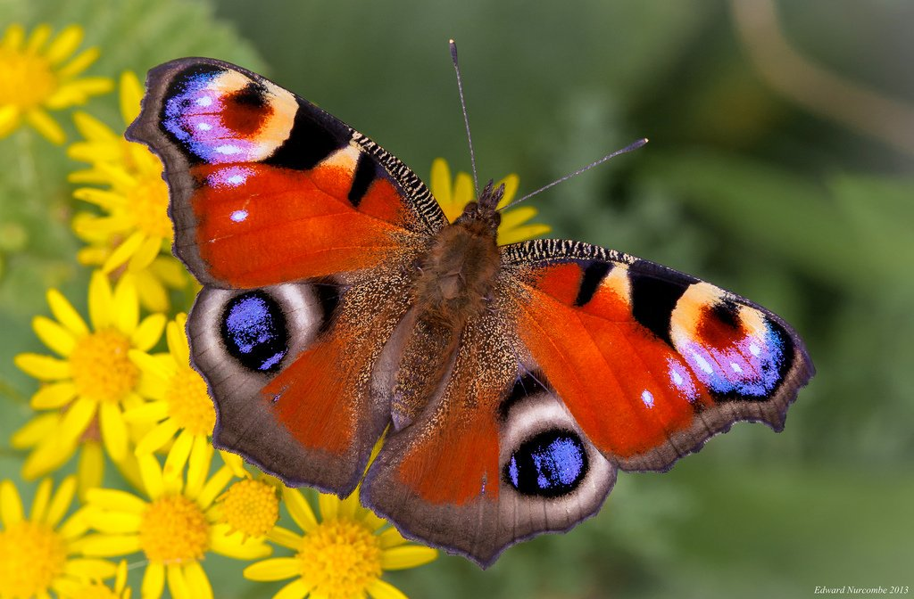
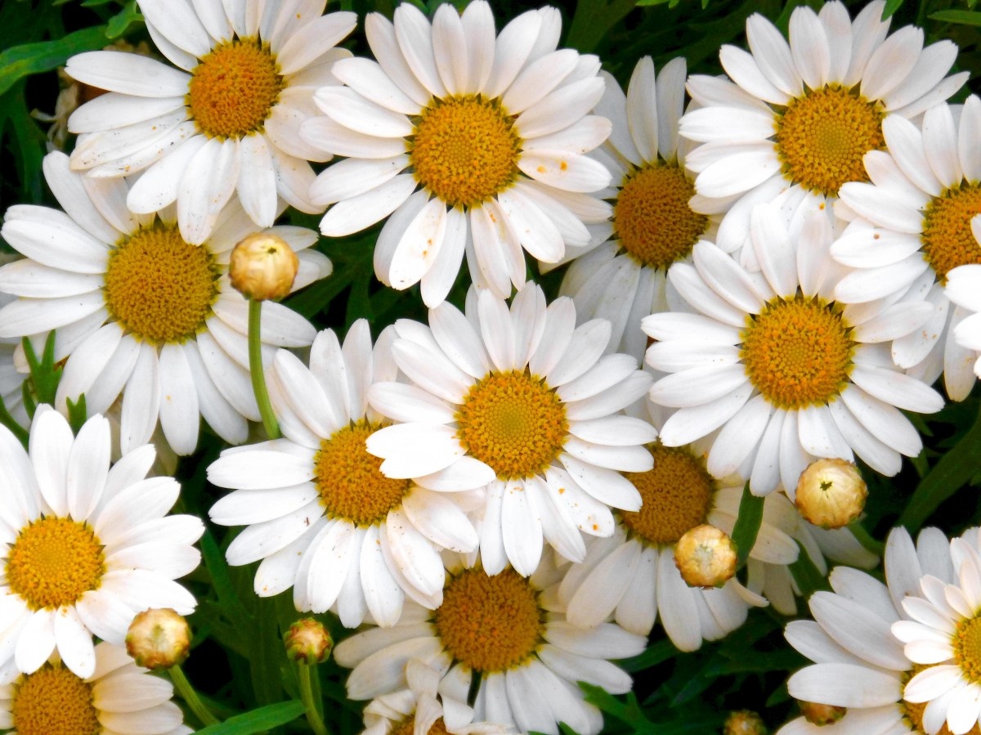

Slide 3
ПРАВИЛА ПУТЕШЕСТВИЯ:
НЕ ПЕРЕБИВАТЬ
НЕ ВЫКРИКИВАТЬ
УМЕТЬ СЛЫШАТЬ И СЛУШАТЬ

Slide 4

1 СТАНЦИЯ
«ЗАРЯДКА ДЛЯ УМА»

Slide 5
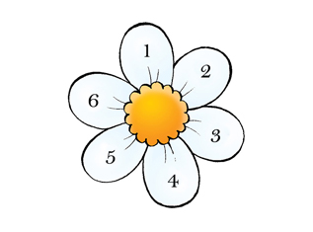
2 СТАНЦИЯ
«БИОЛОГИЧЕСКОЕ ЛОТО»

Slide 6

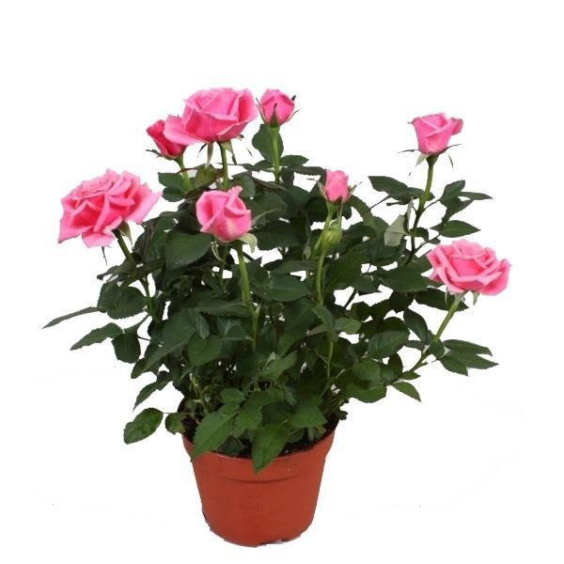
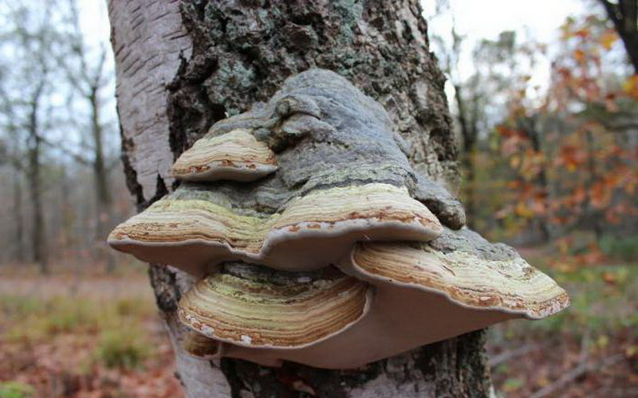
3 СТАНЦИЯ
«ВЫБЕРИ МЕНЯ»

Slide 7

4 СТАНЦИЯ
«ПИЩЕВАЯ ЦЕПОЧКА»

Slide 8

5 СТАНЦИЯ
«ЛЮБОЗНАЙКА»

Slide 9

6 СТАНЦИЯ
«ПРОВЕРИМ ЗНАНИЯ»

Slide 10


ОЦЕНИ РАБОТУ НА УРОКЕ

Slide 11


